Slide 1


KOMPETENČNÍ
CENTRUM
Pomáháme projektům NPO
Veronika Zápotocká
Červenec 2023

Slide 2
Ptáme se, abychom pomáhali
Informace od uživatelů jsou základem dobré služby.

Slide 3
???
1
Co je naše práce? Design služeb.
Design služeb přináší do vývoje služeb pohled uživatelů. Pomáháme úřadům vidět celkový obraz tak, jak jej vidí uživatelé i zaměstnanci, a navrhujeme změny, které podpoří kvalitu služeb a zjednoduší interakci mezi uživateli, zaměstnanci a organizací.
2
Jak to děláme? Ptáme se uživatelů služeb, zaměstnanců, kteří službu zajišťují a dalších, kdo mají k tématu co říct. Zjišťujeme jejich potřeby, hledáme problémy a pak na ně hledáme řešení. Analyzujeme data a pak podle nich navrhujeme, jak stav zlepšit.
3
Proč to děláme? Máme na to projekt. Pomáháme projektům v Národním plánu obnovy, v komponentě 1.1 a 1.2.
Jinak také kvůli tomu, abychom zlepšili veřejnou správu, která by měla myslet na své klienty a měla by umět reagovat na jejich potřeby.

Slide 4
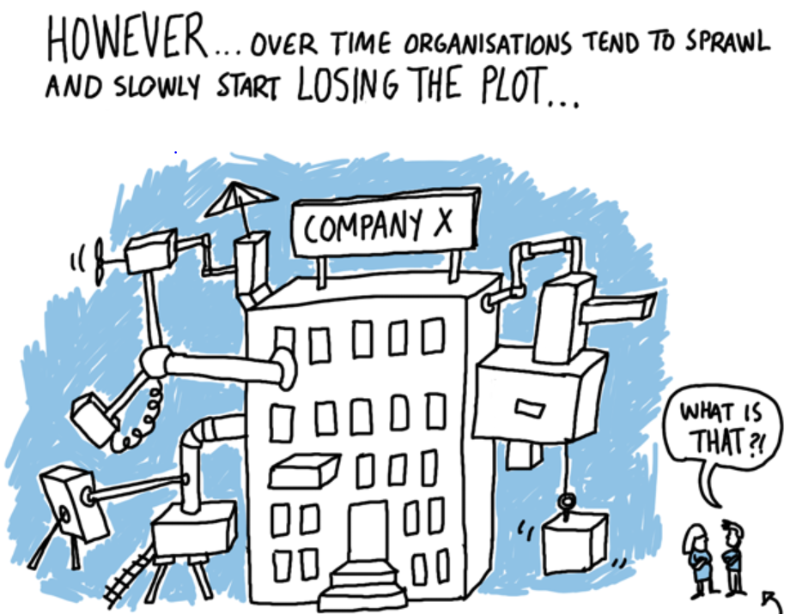

Slide 5
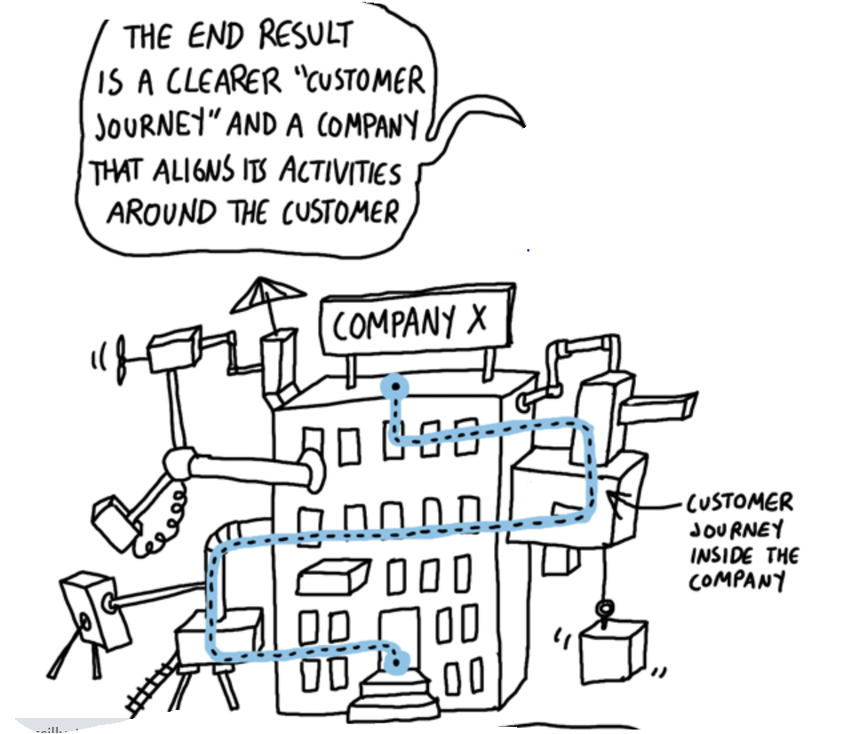
https://www.businessillustrator.com/what-is-service-design-cartoon/
https://www.businessillustrator.com/what-is-service-design-cartoon/

Slide 6
Potřebujete pomoct?
Ozvěte se
veronika.zapotocka@dia.gov.cz
603 190 820

